Slide 1
第四章 外部设备的驱动与控制技术
直流电动机的脉宽调制(PWM)调速

Slide 2
直流电机的工作原理概述
直流电机是将直流电能转换成机械能的电机，具有良好的启动制动性能，可以在宽范围内平滑调速，在仪器中的伺服电机、电动机车和起重机中都可以找到应用。
影响直流电机转速的主要参数有电枢的供电电压和电机的励磁电流，可以通过调节这两个参数来达到调速的目的。小的直流电机没有励磁电流，只能使用调压调速的方式来控制。由于电机的转速与电压不是严格的线性关系并且受到外部阻力力矩的影响，一般要通过测速部件进行反馈控制。
在计算机接口中使用D/A转换器控制输出电压，通过晶闸管或达林顿输出管等大功率驱动部件控制加到电枢两极的电压，就可以达到调速的目的。

Slide 3
相控整流方式的调压调速：
电网端输入电流的功率因数与移相触发角α直接有关，在电动机低速运行整流桥输出电压较低时，电网输入电流功率因数低，谐波分量比较大，对电网有不利影响
晶闸管没有自关断能力，换流困难，调制频率低，电枢电流和转矩波动大，容易出现电流不连续，控制精度差，响应速度比较慢

Slide 4
脉宽调制(PWM)方式的调压调速：又称斩波调速，是在直流电源电压基本不变的情况下通过电子开关的通断，改变施加到电机电枢端的直流电压脉冲宽度（即所谓占空比），以调节输入电机的电枢电压平均值的调速方式。
电源侧一般采用二极管不控整流，这对改善电网功率因数和减少谐波对电网的污染都是有利的。对于像城市电车、地铁、电动汽车和电瓶车等采用公共直流电网或由蓄电池供电的直流电机而，那更是非用脉宽调制调速不可。
斩波装置采用具有自关断能力的电力电子器件，开关频率高，脉宽调速系统的响应速度和稳速精度等性能指标均得以明显提高

Slide 5
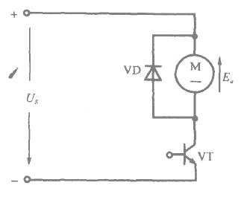
一、不可逆脉宽调制调速系统
不可逆、不可制动的最简单的脉宽调制调速系统
开关管VT导通时，电源电压Us直接加在电动机两端，U_{A}=Us；
开关管VT关闭时，
当电流连续时，二极管续流，UA=0
当电流为零时，UA=Ea

Slide 6
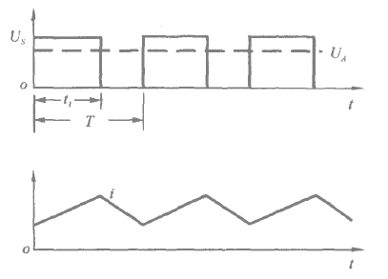


电流连续：
端电压的平均值为:
端电压的平均值为:
ρ负载电压系数
就是电压脉冲宽度的占空比γ

Slide 7
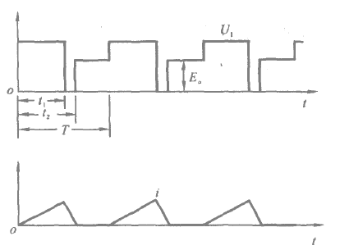

电流断续：
端电压的平均值为:
负载电压系数ρ：
由于T>t2，故ρ′> ρ
端电压的平均值将升高

Slide 8
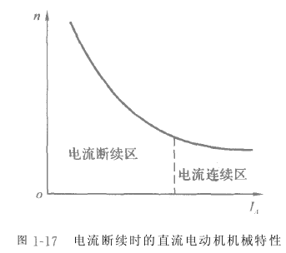
电流断续时，电机端的平均电压将升高，随之电动机的转速也将上升。
所以，在脉宽占空比一定的情况下，随着负载的减小电枢电流可能出现断续，电机转速会显著增加，使电动机的机械特性显著变软，这与相控整流电路供电下电流出现断续时的情况相似。

Slide 9
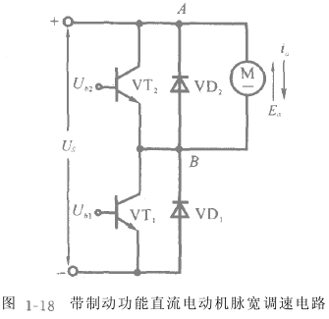
不可逆、可制动的最简单的脉宽调制调速系统
在不可逆、不可制动的电路上加一开关管VT2 与续流二极管VD2并联，以作动态制动之用；而在主开关VT1旁边并联一个二极管VD1以解决再生制动问题

Slide 10
工作原理：
VT1和VT2的基极驱动电压Ub1和Ub2为极性相反的脉冲电压，即一个导通时，另一个关断
0<t<t1时， Ub1为正， Ub2为负，则VT1导通，而VT2关闭。Us经VT1加到电动机上，若Us>Ea，则电枢电流ia从A点流动B点，电机工作在电动状态。
t1<t<T时 ， Ub1变负， Ub2变正，VT1关断切断电动机电源，但是VD2续流，VT2不能导通，电枢电流ia的方向未变，电机仍工作在电动状态。
若VT1关断时间短，直到一个周期结束，电流仍然连续，则VT2始终不通，电机保持电动状态。

Slide 11
若VT1关断时间长，在t=t2时，电枢电流ia衰减到零，那么在电动机内电势Ea的作用下，VT2导通，电枢电流ia 将沿着相反的方向从B点流入A点，电机进入能耗制动。通过控制VT2的时间间隔可以控制电机的制动转矩
注意：在VT1重新导通之间，必须先关闭VT2，让电枢电流经过VD1续流，电机短时进入再生制动状态，否则在VT2还没有完全关断之前就让VT1导通，电源经过VT2、VT1直接短路，损坏开关元件。
再生制动，亦称反馈制动，指在制动时，把动能转化及储存起来，或者将产生的电力输回电网，而不是变成无用的热的制动技术。

Slide 12
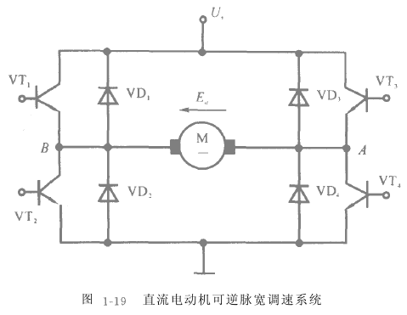
二、可逆脉宽调制调速系统
直流电动机晶体管可逆脉宽调制调速系统结构：
根据各晶体管控制方法的不同，这种H桥式可逆调速电路可以分为单极性脉宽调制和双极性脉宽调制两种控制方式。

Slide 13
1、单极性脉宽调制方式
系统输出电压U_{A}的极性是通过一个控制电压U_{c}来改变的。
Uc为正，VT1与VT2交替导通，VT4一直导通，VT3关断，此时，B点总是为正，A点总是为负
Uc为负，VT3与VT4交替导通，VT2一直导通，VT1关断，此时，B点总是为负，A点总是为正

Slide 14
工作原理：
Uc为正时
0<t<t1时，VT1导通，VT2关断，若Us>Ea，电枢电流经VT1、VT4从B流到A，电机处在电动机状态。
在t1<t<T时，VT1关闭，VD2与VT4续流，电枢电流方向不变，电机仍处在电动机状态。
若在t1<t<T期间的某一时刻t2电枢电流衰减到零，那么在t2<t<T期间，Ea使VT2导通，电枢电流反向，经VT2、VD4从A流到B，电机进入能耗制动状态
若Ea>Us，在VT2关断期间，电枢电流经VD1和VD4输回电网，电机作再生制动
Uc为负时，原理与此类似，电机反向

Slide 15
2、双极性脉宽调制方式
四个晶体管分为两组：一组为VT1和VT4，另一组为VT2和VT3，同组中两个晶体管同时通断，而两组晶体管的通断相互交替
工作原理：
0<t<t1时，VT1、VT4导通，VT2、VT3关断，B为正，A为负，若Us>Ea，电枢电流经VT1、VT4从B流到A，电机处在电动机状态。
在t1<t<T时，VT1 、VT4关闭，VD2与VD3续流，电枢电流方向不变，电机仍处在电动机状态。但电动机A端为正，B端为负

Slide 16
如果电流连续，则电机始终处于电动状态
若在t1<t<T期间的某一时刻t2电枢电流衰减到零，那么在t2<t<T期间，Us和Ea共同作用，使VT2、VT3导通，电枢电流反向，经VT2、VT3从A流到B，电机进入反接制动状态
在VT1、VT4再次导通之前，必须关断VT2、VT3，电枢电流VD1、VD4续流，电机进入再生制动
电机需要反向，将上述两组晶体管的通断关系互换

Slide 17
3、双极性调制和单极性调制方式的比较
(1) 双极性调制方式控制简单
(2) 单极性调制方式时电机的低速运行性能不如采用双极性调制方式时好。
(3)双极性调制方式输出平均电压等于零时，电枢回路中存在的交变电流增加了电机的损耗，但它所产生的高频微振能起到动力润滑的作用，有利于克服机械静摩擦。而单极性调制
方式在输出电压平均值为零时电枢回路中没有电流，不产生损耗，也没有动力润滑作用。
(4) 双极性调制方式开管损耗大

